Slide 1




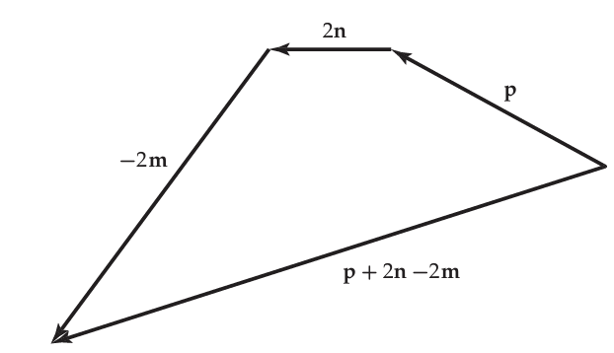
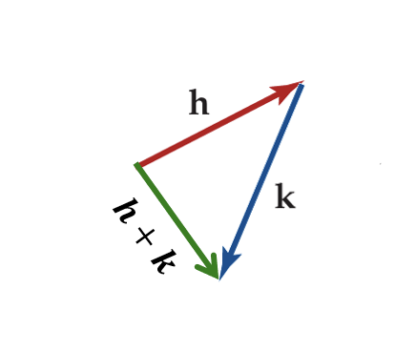
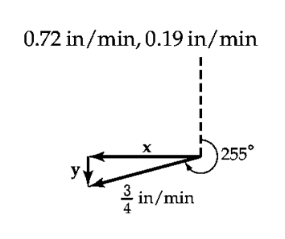
اليوم/ الثلاثاء التاريخ/1446/07/14 الحصة/ الاولى
الموضوع/ المتجهات في المستوى الإحداثي
حل الواجب
حل الواجب
مهاراتي
24)
الرئيسية
الرئيسية
15)
التهيئة
28)
جواهر الحارثي @jewelsAlshdaddi
التدريس
التدريب
التقويم
الاغلاق

Slide 2
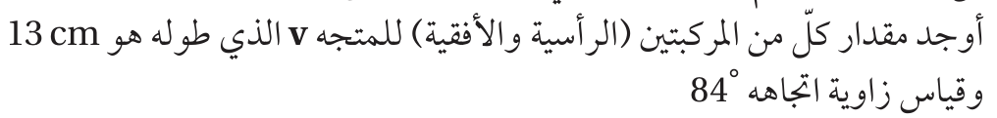


اليوم/ الثلاثاء التاريخ/1446/07/14 الحصة/ الاولى
الموضوع/ المتجهات في المستوى الإحداثي
حل الواجب
اختبار قصير
اختبار قصير
التهيئة
جواهر الحارثي @jewelsAlshdaddi
التدريس
التدريب
التقويم
الاغلاق
تقويم تشخيصي
جواهر الحارثي @jewelsAlshdaddi

Slide 3
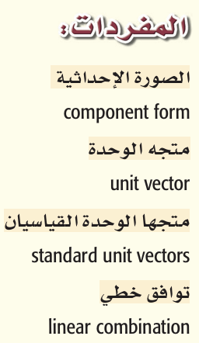
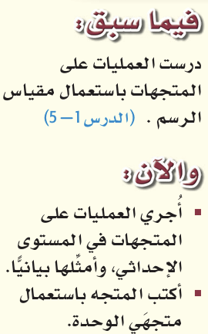
اليوم/ الثلاثاء التاريخ/1446/07/14 الحصة/ الاولى
 | الموضوع/ المتجهات في المستوى الإحداثي
حل الواجب
الأهداف الخاصة:
التعبير عن المتجه بالصورة الإحداثية.
إيجاد طول المتجه.
العمليات على المتجهات.
إيجاد متجه وحدة له نفس الاتجاه لمتجه معطى.
اختبار قصير
الرئيسية
التهيئة
جواهر الحارثي @jewelsAlshdaddi
التدريس
التدريب
التقويم
الاغلاق

Slide 4
جدول التعلم
الموضوع/
مقدمة في المتجهات
1446/07/13
ماذا أعرف | ما أريد أن أعرف | ماذا تعلمت
حل الواجب
اختبار قصير
الرئيسية
التهيئة
جواهر الحارثي @jewelsAlshdaddi
الأهداف الخاصة:
التعبير عن المتجه بالصورة الإحداثية.
إيجاد طول المتجه.
العمليات على المتجهات.
إيجاد متجه وحدة له نفس الاتجاه لمتجه معطى.
التدريس
التدريب
التقويم
الاغلاق

Slide 5

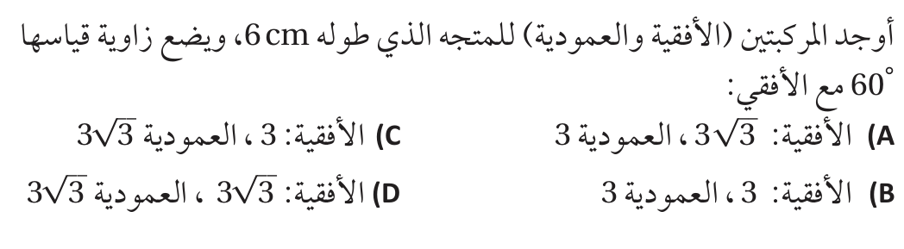

إثراء
الموضوع/
مقدمة في المتجهات
1446/07/13
حل الواجب
اختبار قصير
الرئيسية
التهيئة
جواهر الحارثي @jewelsAlshdaddi
الأهداف الخاصة:
التعبير عن المتجه بالصورة الإحداثية.
إيجاد طول المتجه.
العمليات على المتجهات.
إيجاد متجه وحدة له نفس الاتجاه لمتجه معطى.
التدريس
التدريب
التقويم
الاغلاق
تعلم تعاوني

Slide 6
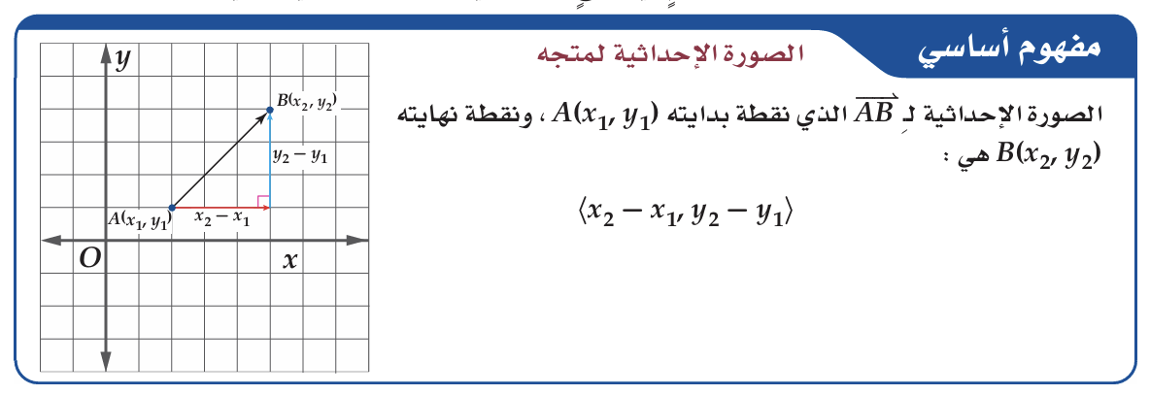
الموضوع/
مقدمة في المتجهات
1446/07/13
حل الواجب
اختبار قصير
الرئيسية
التهيئة
جواهر الحارثي @jewelsAlshdaddi
التدريس
الأهداف الخاصة:
التعبير عن المتجه بالصورة الإحداثية.
التدريب
التقويم
الاغلاق

Slide 7
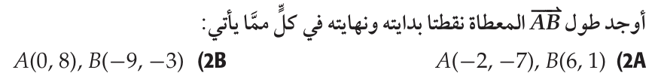

تحقق من فهمك
الموضوع/
مقدمة في المتجهات
1446/07/13
حل الواجب
اختبار قصير
الرئيسية
التهيئة
جواهر الحارثي @jewelsAlshdaddi
التدريس
الأهداف الخاصة:
التعبير عن المتجه بالصورة الإحداثية.
التدريب
التقويم
الاغلاق
تعلم ذاتي

Slide 8
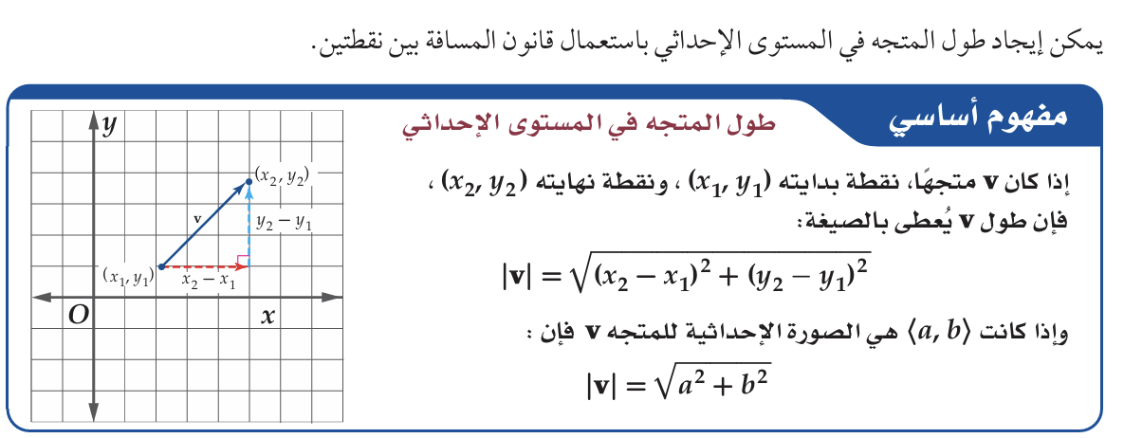
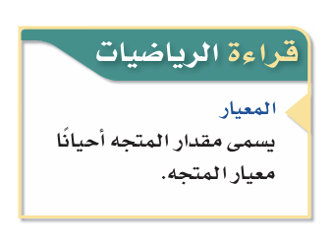
الموضوع/
مقدمة في المتجهات
1446/07/13
حل الواجب
اختبار قصير
الرئيسية
التهيئة
جواهر الحارثي @jewelsAlshdaddi
التدريس
الأهداف الخاصة:
إيجاد طول المتجه.
التدريب
التقويم
الاغلاق

Slide 9
تحقق من فهمك
الموضوع/
مقدمة في المتجهات
1446/07/13
حل الواجب
اختبار قصير
الرئيسية
التهيئة
جواهر الحارثي @jewelsAlshdaddi
التدريس
الأهداف الخاصة:
إيجاد طول المتجه.
التدريب
التقويم
الاغلاق
تعلم ذاتي

Slide 10
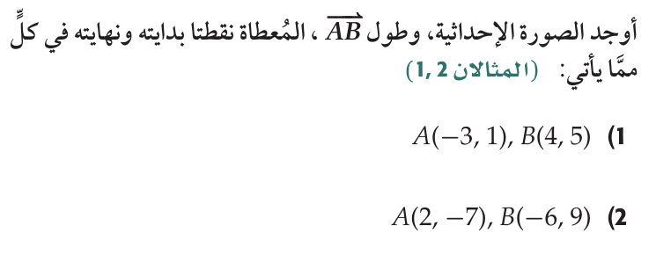

تـــدرب
الموضوع/
مقدمة في المتجهات
1446/07/13
حل الواجب
اختبار قصير
الرئيسية
التهيئة
جواهر الحارثي @jewelsAlshdaddi
التدريس
الأهداف الخاصة:
التعبير عن المتجه بالصورة الإحداثية.
إيجاد طول المتجه.
التدريب
التقويم
الاغلاق
تعلم أقران

Slide 11
تـــدرب
الموضوع/
مقدمة في المتجهات
1446/07/13
حل الواجب
اختبار قصير
الرئيسية
التهيئة
جواهر الحارثي @jewelsAlshdaddi
التدريس
الأهداف الخاصة:
التعبير عن المتجه بالصورة الإحداثية.
إيجاد طول المتجه.
التدريب
التقويم
الاغلاق
تعلم تعاوني

Slide 12
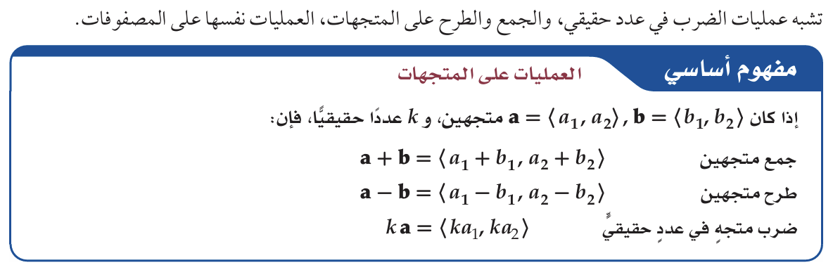
حل الواجب
الموضوع/
مقدمة في المتجهات
1446/07/13
اختبار قصير
الرئيسية
التهيئة
جواهر الحارثي @jewelsAlshdaddi
التدريس
الأهداف الخاصة:
العمليات على المتجهات.
التدريب
التقويم
الاغلاق

Slide 13
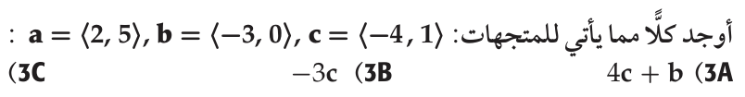
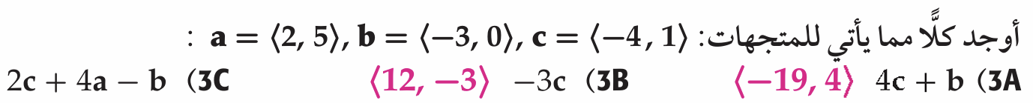
تحقق من فهمك
حل الواجب
الموضوع/
مقدمة في المتجهات
1446/07/13
اختبار قصير
الرئيسية
التهيئة
جواهر الحارثي @jewelsAlshdaddi
التدريس
الأهداف الخاصة:
العمليات على المتجهات.
التدريب
التقويم
الاغلاق
تعلم ذاتي

Slide 14
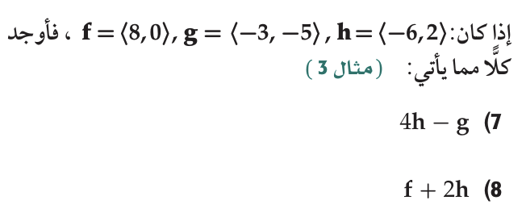
تـــدرب
حل الواجب
الموضوع/
مقدمة في المتجهات
1446/07/13
اختبار قصير
الرئيسية
التهيئة
جواهر الحارثي @jewelsAlshdaddi
التدريس
الأهداف الخاصة:
العمليات على المتجهات.
التدريب
التقويم
الاغلاق
تعلم أقران

Slide 15
تـــدرب
حل الواجب
الموضوع/
مقدمة في المتجهات
1446/07/13
اختبار قصير
الرئيسية
التهيئة
جواهر الحارثي @jewelsAlshdaddi
التدريس
الأهداف الخاصة:
العمليات على المتجهات.
التدريب
التقويم
الاغلاق
تعلم تعاوني

Slide 16
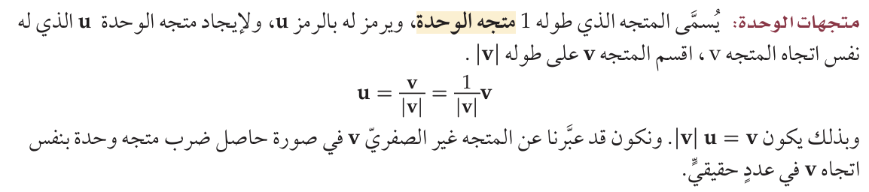
الموضوع/
مقدمة في المتجهات
1446/07/13
حل الواجب
اختبار قصير
الرئيسية
التهيئة
جواهر الحارثي @jewelsAlshdaddi
التدريس
الأهداف الخاصة:
إيجاد متجه وحدة له نفس الاتجاه لمتجه معطى.
التدريب
التقويم
الاغلاق

Slide 17
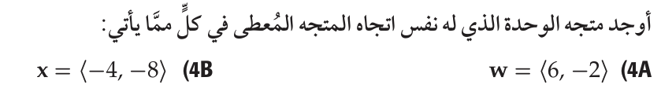
تحقق من فهمك
الموضوع/
مقدمة في المتجهات
1446/07/13
حل الواجب
اختبار قصير
الرئيسية
التهيئة
جواهر الحارثي @jewelsAlshdaddi
التدريس
الأهداف الخاصة:
إيجاد متجه وحدة له نفس الاتجاه لمتجه معطى.
التدريب
التقويم
الاغلاق
تعلم ذاتي

Slide 18
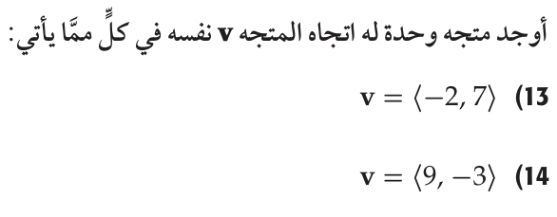
تـــدرب
الموضوع/
مقدمة في المتجهات
1446/07/13
حل الواجب
اختبار قصير
الرئيسية
التهيئة
جواهر الحارثي @jewelsAlshdaddi
التدريس
الأهداف الخاصة:
إيجاد متجه وحدة له نفس الاتجاه لمتجه معطى.
التدريب
التقويم
الاغلاق
تعلم أقران

Slide 19
تـــدرب
الموضوع/
مقدمة في المتجهات
1446/07/13
حل الواجب
اختبار قصير
الرئيسية
التهيئة
جواهر الحارثي @jewelsAlshdaddi
التدريس
الأهداف الخاصة:
إيجاد متجه وحدة له نفس الاتجاه لمتجه معطى.
التدريب
التقويم
الاغلاق
تعلم تعاوني

Slide 20
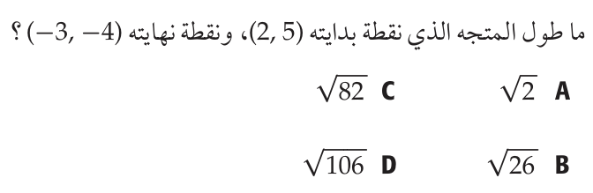
تحصيلي
الموضوع/
مقدمة في المتجهات
1446/07/13
حل الواجب
اختبار قصير
الرئيسية
التهيئة
جواهر الحارثي @jewelsAlshdaddi
الأهداف الخاصة:
التعبير عن المتجه بالصورة الإحداثية.
إيجاد طول المتجه.
العمليات على المتجهات.
إيجاد متجه وحدة له نفس الاتجاه لمتجه معطى.
التدريس
التدريب
التقويم
الاغلاق
تقويم تشخيصي

Slide 21
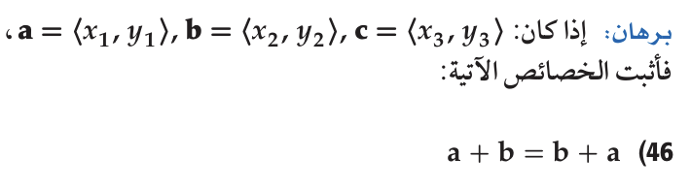
الموضوع/
مقدمة في المتجهات
1446/07/13
مهارات التفكير العليا
حل الواجب
اختبار قصير
الرئيسية
التهيئة
جواهر الحارثي @jewelsAlshdaddi
الأهداف الخاصة:
التعبير عن المتجه بالصورة الإحداثية.
إيجاد طول المتجه.
العمليات على المتجهات.
إيجاد متجه وحدة له نفس الاتجاه لمتجه معطى.
التدريس
التدريب
التقويم
الاغلاق

Slide 22
جدول التعلم
الموضوع/
مقدمة في المتجهات
1446/07/13
ماذا أعرف | ما أريد أن أعرف | ماذا تعلمت
حل الواجب
اختبار قصير
الرئيسية
التهيئة
جواهر الحارثي @jewelsAlshdaddi
الأهداف الخاصة:
التعبير عن المتجه بالصورة الإحداثية.
إيجاد طول المتجه.
العمليات على المتجهات.
إيجاد متجه وحدة له نفس الاتجاه لمتجه معطى.
التدريس
التدريب
التقويم
الاغلاق

Slide 23
الواجب
الموضوع/
مقدمة في المتجهات
1446/07/13
حل الواجب
5 – 11 – 17
صفحة 99
اختبار قصير
الرئيسية
التهيئة
جواهر الحارثي @jewelsAlshdaddi
تذكري يا جميلتي
الدراسة ليست وسيلة للحصول على الشهادة، بل هي استثمار في ذهنك ومستقبلك.
الأهداف الخاصة:
التعبير عن المتجه بالصورة الإحداثية.
إيجاد طول المتجه.
العمليات على المتجهات.
إيجاد متجه وحدة له نفس الاتجاه لمتجه معطى.
التدريس
التدريب
التقويم
الاغلاق

